Slide 1
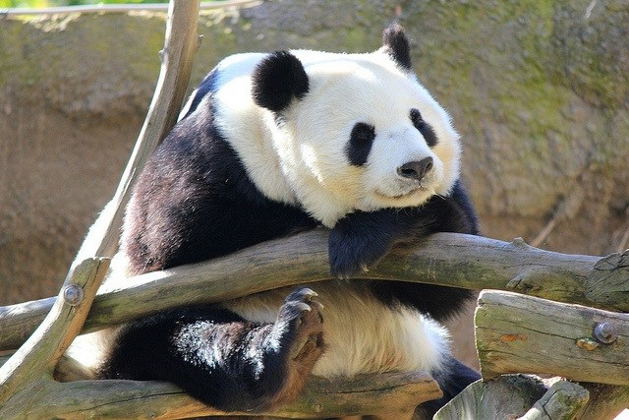
OS PANDAS da mata atlântica

Slide 2
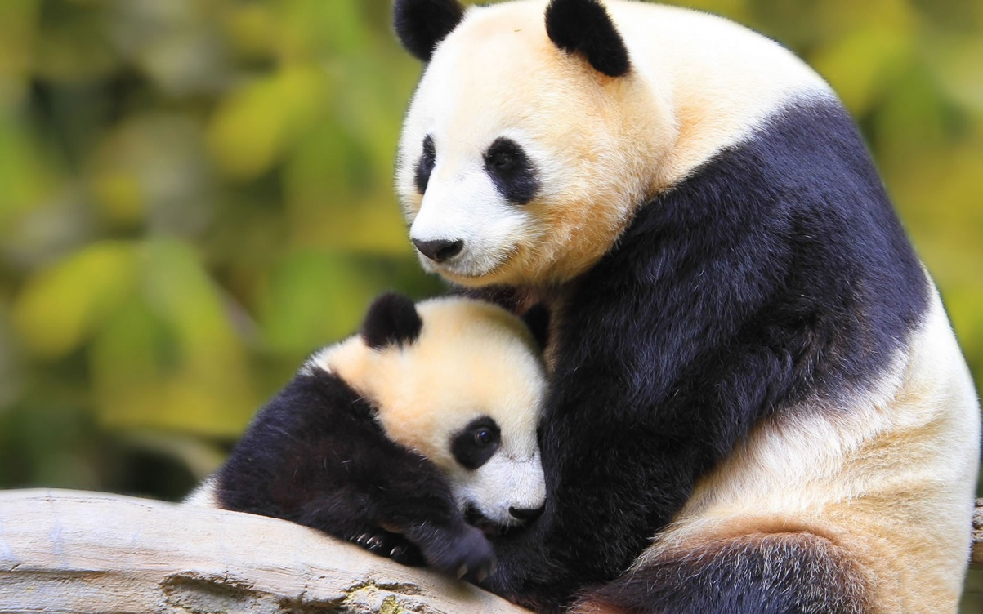
os pandas recém nascidos são os menores mamíferos em relação a própria mãe,na Terra

Slide 3
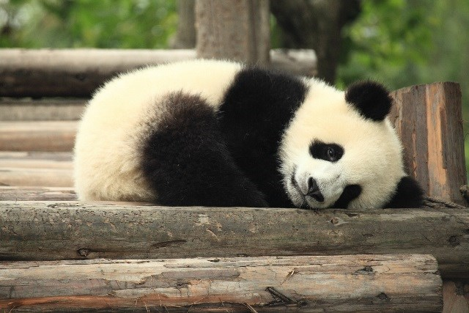
esses animais possuem um sistema digestivo extremamente ineficiente

Slide 4
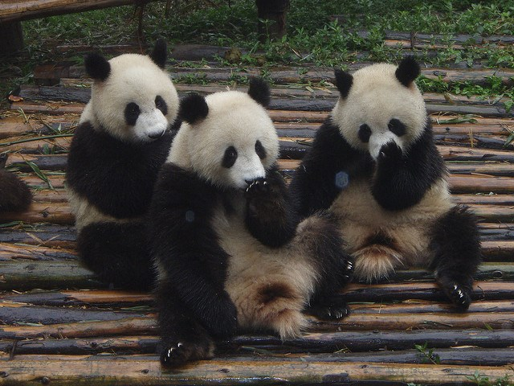
centro de pandas

Slide 5
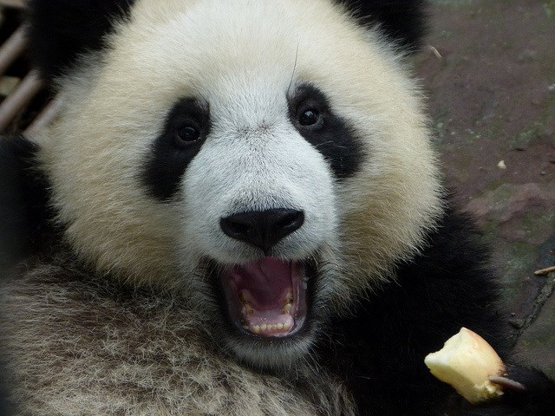
eles possuem grandes habilidades para escalar e nadar. Os pandas conseguem subir até quase 4 mil metros nas montanhas atrás de comida.

Slide 6
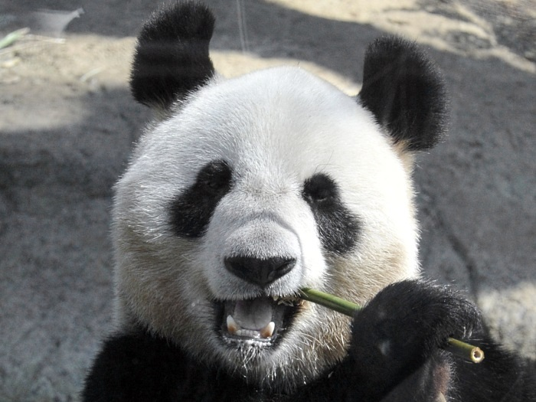
Existem dois tipos de urso panda, o panda pequeno e o urso panda gigante. O pequeno é também chamado de panda--vermelho, por conta de sua pelagem avermelhada, e fica da altura de um gato grande. Já o panda-gigante chega a medir 1,80 m e a pesar 160 kg

